Slide 2
«РУХАНИ ЖАҢҒЫРУ» БАҒДАРЛАМАСЫ
Қоғамдық сананың жаңғыруы
6 бағыт
Бәсекеге қабілеттілік
6 жоба
Латын әліпбиіне көшу
Білімнің салтанат құруы
Ұлттық бірегейлікті сақтау
Қазақстанның рухани қасиетті құндылықтары (Қазақстанның киелі жерлерінің географиясы)
Жаңа гуманитарлық білім. Қазақ тіліндегі 100 жаңа оқулық
Туған жер
Сананың ашықтығы
Қазақстанның революциялық емес, эволюциялық дамуы
Жаhандағы заманауи қазақстандық мәдениет
Прагматизм
Қазақстанның 100 жаңа есімі
2

Slide 3
ҚОҒАМНЫҢ НЕГІЗГІ МӘСЕЛЕЛЕРІ
тәрбие рөлінің төмендеуі және қазақстандық қоғам өміріне жат рухани құндылықтардың енуі
жеке тұлғаның мәдени деңгейі мен сана-сезімінің төмендеуі
ұлттық мәдениет пен бірегейлікті жоғалтып алу қаупі
жан-жақты білімділіктің жоқтығы
Заманауи қоғамның рухани-адамгершілік құндылықтарының дағдарысы
3

Slide 4
МИССИЯ
«Өзінің тарихын, тілін, мәдениетін білетін, сондай-ақ заманына лайық, шет тілдерін меңгерген, озық әрі жаһандық көзқарасы бар қазақстандық біздің қоғамымыздың идеалына айналуға тиіс»
Н.Ә. Назарбаев
Пути решения
Шешу жолдары
Рухани-адамгершілік тәрбие
Білімнің салтанат құруы
Салауатты өмір салты
Духовно-нравственное воспитание
Культ знания
Здоровый образ жизни
4

Slide 5
ІСКЕ АСЫРУ ТЕТІКТЕРІ
Рухани – адамгершілік тәрбие
Білімнің салтанат құруы
Салауатты өмір салты
Саналылық Жауапкершілік Зеректілік
Клубтар құру (клубтық қағида)
Деңгей бойынша білім (деңгейлік қағида)
Білікті кадрлар
Инфрақұрылым
Білім беру мен тәрбие үдерісінің ұйымдасқан жүйесі
Идеология
Әсер ету
Қағидалары
Шарттары
5

Slide 6
РУХАНИ-АДАМГЕРШІЛІК ТӘРБИЕ
Бағыттары
патриоттық тәрбие
еңбек тәрбиесі
Іске асыру тетіктері
«Рухани жаңғыру» бағдарламалық курсын дайындау
Іс-шаралар
танымал адамдардың көпшілікке арналған дәрістері (Public lectures)
мәдени-көпшілік іс-шаралар (театрлар, мұражайлар)
жеке тұлға мәдениеті
толеранттылық
ғылыми-танымдық экспедициялар, киелі жерлерге экскурсиялар
ақпараттық қамтамасыз ету (әлеуметтік желілер, сайт, көрнекі үгіт-насихат, жарияланымдар)
секциялар, үйірмелер, клубтар, еңбек жасақтары
ұлттық салт-дәстүрлерді насихаттау
университет дәстүрлерін қалыптастыру
«Жаңғыру жолы» университеттік қозғалысын ұйымдастыру
2020 жылға күтілетін нәтижелер
6

Slide 7
БІЛІМНІҢ САЛТАНАТ ҚҰРУЫ
Бағыттары
ғылыми-зерттеу жұмыстарына тарту
Іске асыру тетіктері
СҒЗЖ-ны қолдау
Іс-шаралар
ғылыми үйірмелер, байқаулар, конференциялар
стартаптар
тілдік және IT дайындықтар үшін инфрақұрылымдар құру
бизнес-инкубаторларды дамыту
шетелдік оқытушылар үшін пул құру
тіл меңгеруге қызығушылар клубы (English Club және т.б.)
тілдерді білім деңгейі бойынша оқыту (қарапайым, орта, ілгері)
IT технологияларға білім деңгейі бойынша оқыту (негізгі, сенімді, ілгері)
көптілді білім беруді дамыту
ЖжЖКО және ҚО оқу бағдарламаларын жаңарту
IT – білімді дамыту
2020 жылға күтілетін нәтижелер
ІТ-технологиясы бойынша қосымша курстан өткен ПОҚ үлесі
Бизнес мектепте білім алушылар саны
Деңгейі бойынша ІТ - білім алған білім алушылар үлесі
7

Slide 8
САЛАУАТТЫ ӨМІР САЛТЫ
Бағыттары
дене тәрбиесі
Іске асыру тетіктері
спортты қолдау
Іс-шаралар
сырттан сарапшылар шақырып, тақырыптық дәрістер ұйымдастыру
дене тәрбиесінің клубтық қағидасы
салауатты өмір салтының бағдарламалық курсын дайындау
білім алушылар мен ПОҚ үшін сервисті инфрақұрылымдарды дамыту
дене шынықтыруға жүйелі түрде дайындау
спорттық жарыстар ұйымдастыру
спортшыларды ынталандыру
салауатты тамақтану
салауатты әдеттер мен дағдыларға тәрбиелеу
салауатты өмір салтын ақпараттық насихаттау
2020 жылға күтілетін нәтижелер
8

Slide 9
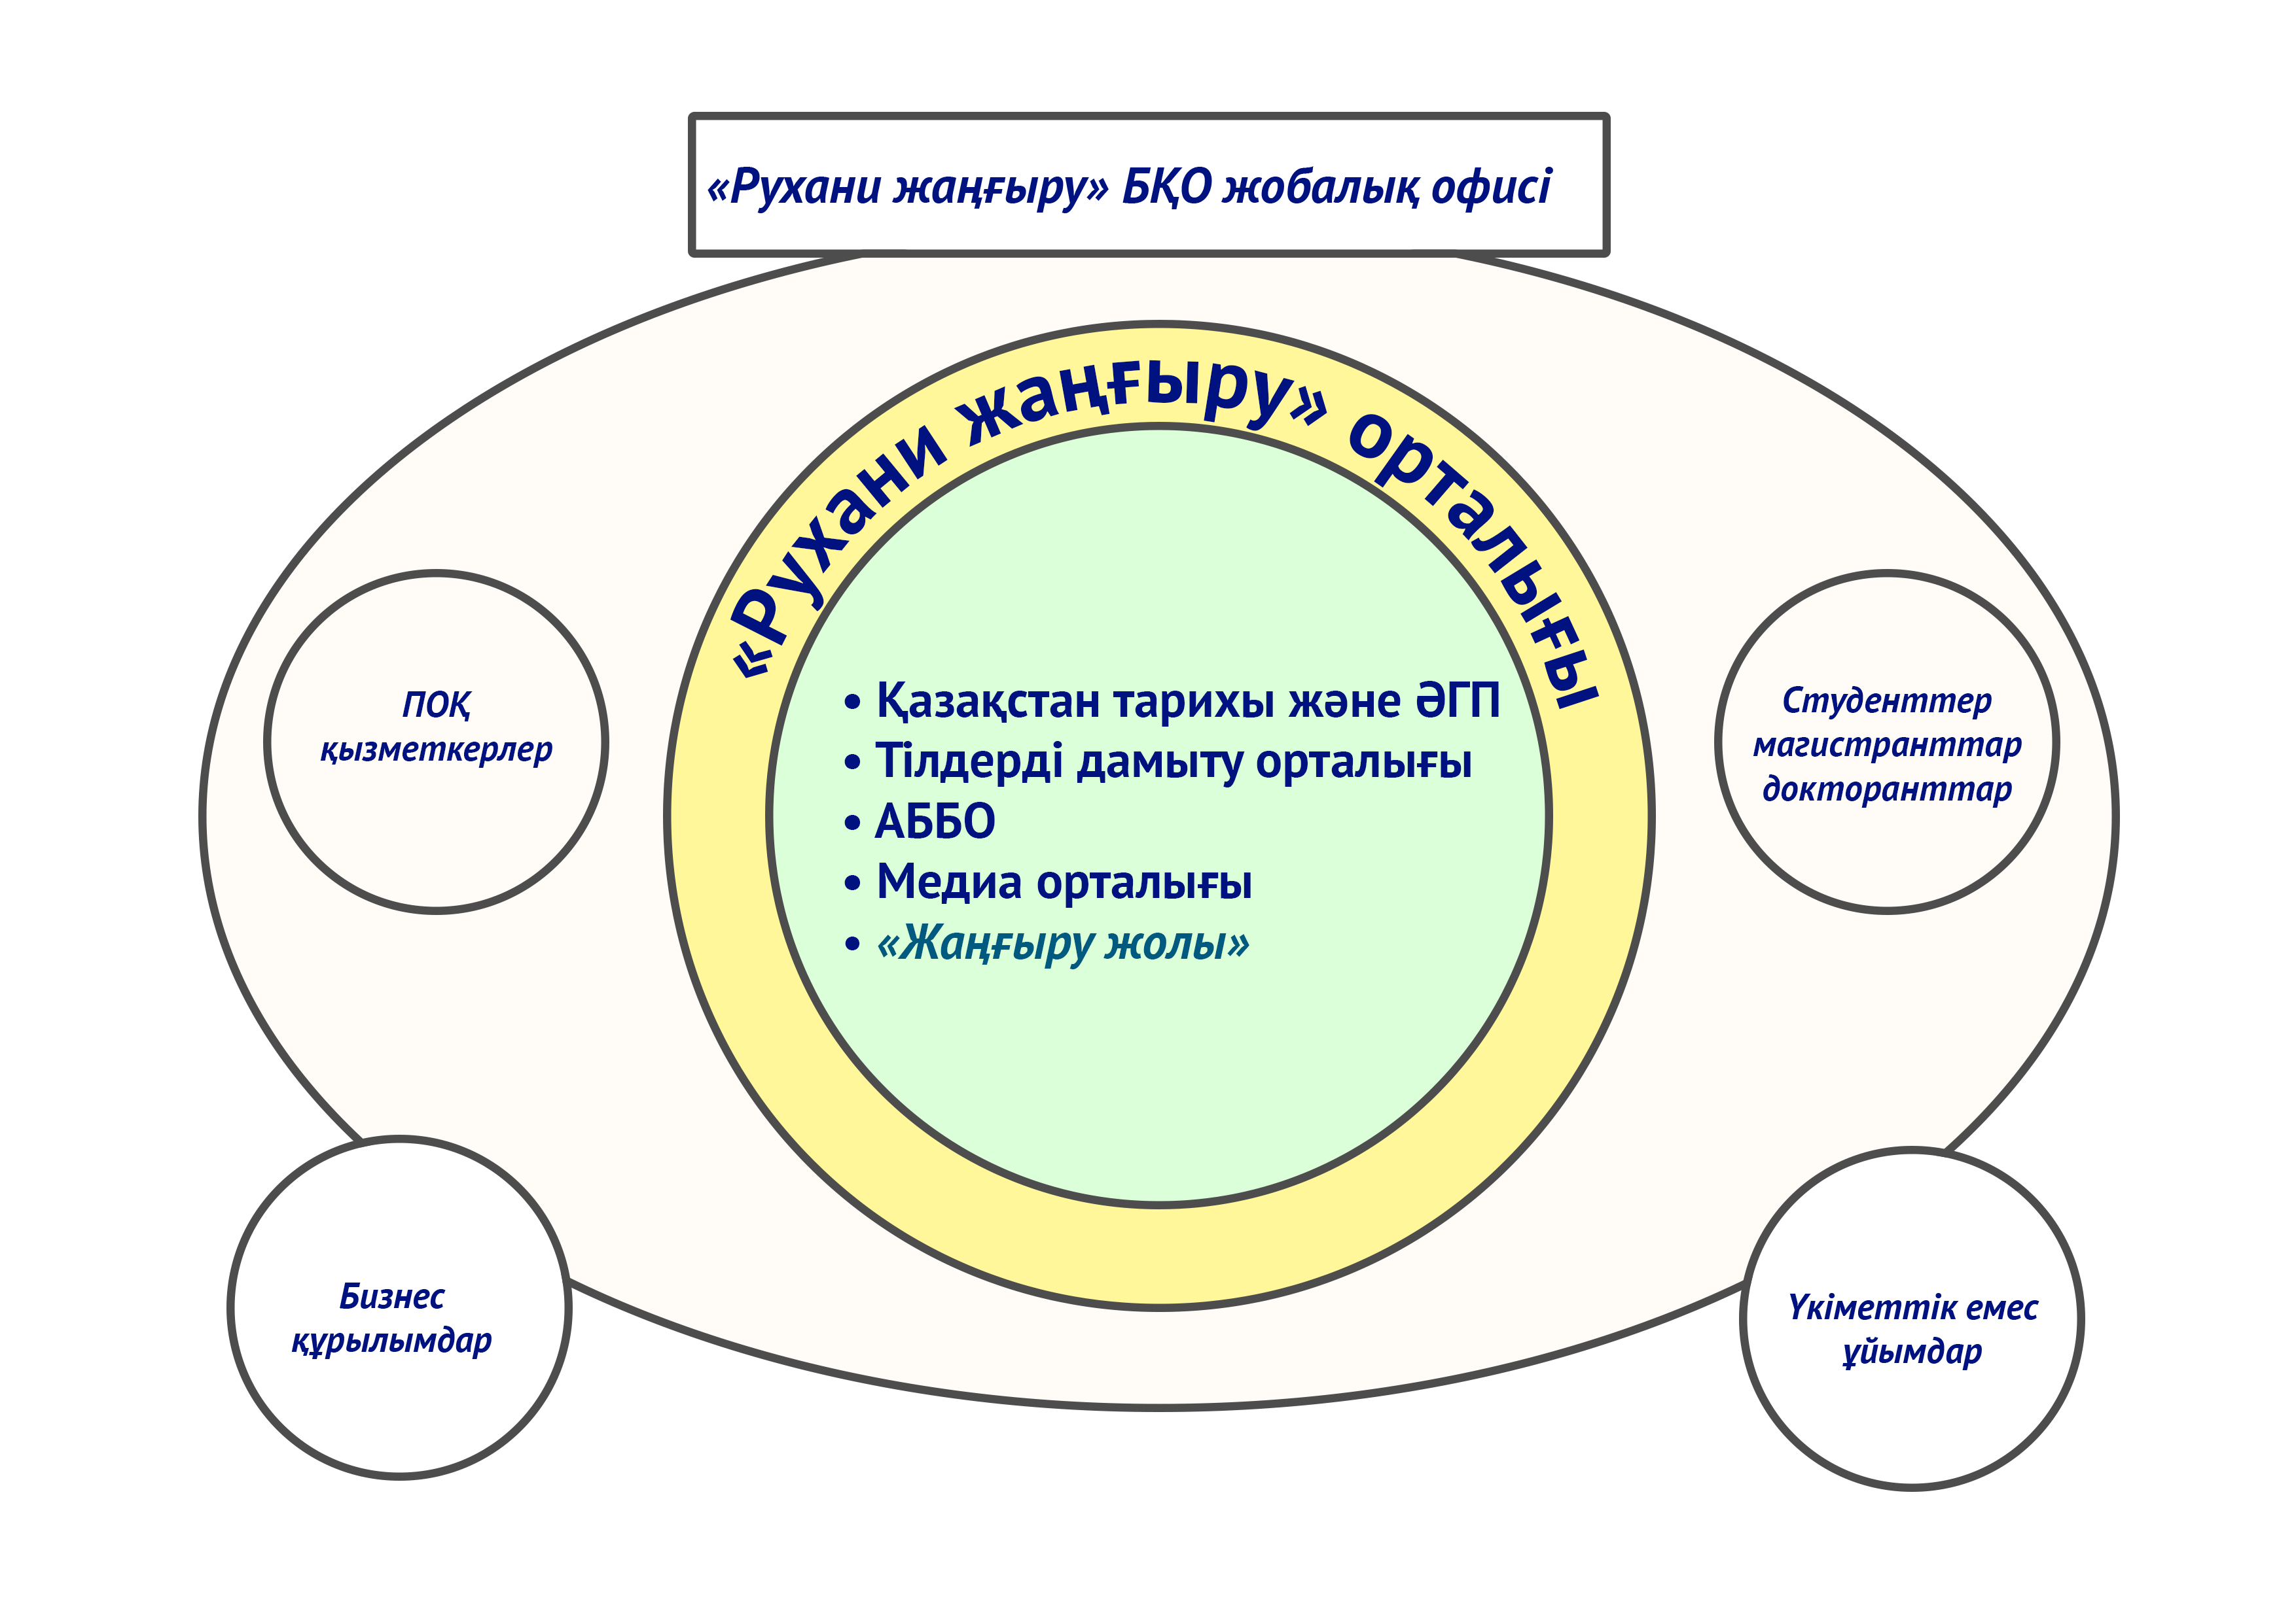
ҰЙЫМДАСТЫРУ ҚҰРЫЛЫМЫ
9

Slide 10
УНИВЕРСИТЕТ ҚЫЗМЕТІНІҢ БАҒДАРЛАМАЛЫҚ ҚҰЖАТТАРЫ
Жәңгір хан атындағы БҚАТУ-дың тәрбие жұмысының тұжырымдамасы (Ғылыми кеңестің шешімі, мамыр 2018 ж.)
Жәңгір хан атындағы БҚАТУ-дың экономикалық даму тұжырымдамасы (Ғылыми кеңестің шешімі, қаңтар 2018 ж.)
Жәңгір хан атындағы БҚАТУ-дың сандық қамтылу тұжырымдамасы (Ғылыми кеңестің шешімі, ақпан 2018 ж.)
Жәңгір хан атындағы БҚАТУ-дың ережелер жиынтығы (Білім алушының ар-ұждан кодексі, Оқытушының ар-ұждан кодексі, Ішкі тәртіп ережесі)
Жәңгір хан атындағы БҚАТУ-дың ақпараттық қамтылу тұжырымдасы (Ғылыми кеңестің шешімі, наурыз 2018 ж.)
10

Slide 11
2017-2018 ОҚУ ЖЫЛЫНДА ӨТКІЗІЛГЕН ІС-ШАРАЛАР САНЫ
11

Slide 12
2018-2019 ОҚУ ЖЫЛЫНА ЖОСПАРЛАНҒАН ІС-ШАРАЛАР САНЫ
12

